Slide 1

Sociologie byrokracie, autorita
Tomáš Doseděl
dotomas@mail.muni.cz
www.fss.muni.cz

Slide 2
Jak vzniká autorita?

Slide 3
Jak vzniká autorita
Gender (pohlaví)
Věk
Bohatství (oblečení)
Fyzické vlastnosti
Více vlastností (starší bohatá žena): intersekcionalita

Slide 4
Panství
Tradiční
Charismatické
Legální

Slide 5
Panství
Tradiční
autoritu má ten, kdo ji zdědil
Charismatické
autoritu má ten, kdo je „typ vůdce“
Legální / byrokratické
autoritu má ten, komu ji dají pravidla
Max Weber

Slide 6
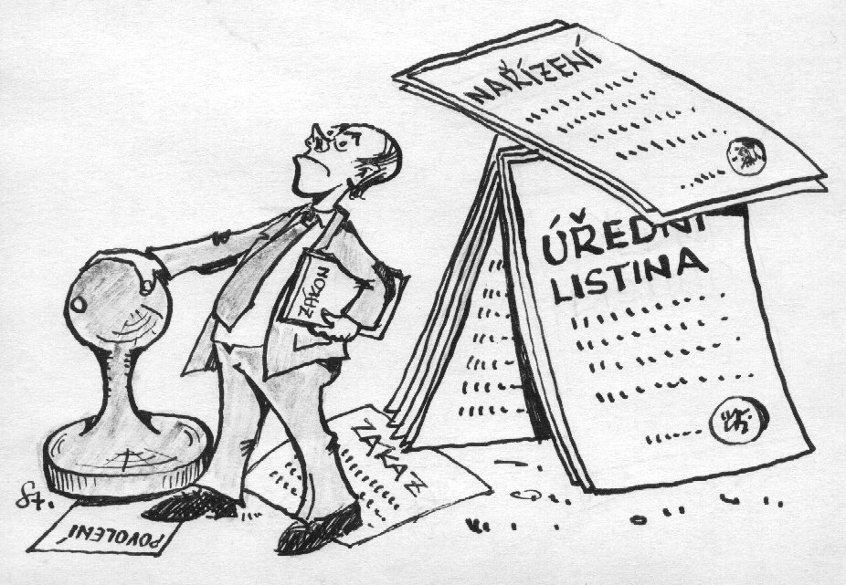

Slide 8
Byrokratická organizace
Zaměstnanci
Jsou specialisté na svou práci
Kryštof Harant z Polžic a Bezdružic byl český spisovatel, šlechtic, válečník, cestovatel, hudebník a diplomat ve službách Rudolfa II

Slide 9
Byrokratická organizace
Zaměstnanci
Jsou specialisté na svou práci
Christopher the Bastard from Afterspoons and Without Satellites

Slide 10
Byrokratická organizace
Zaměstnanci
Jsou specialisté na svou práci
Mají jasně stanovenou hierarchii

Slide 11
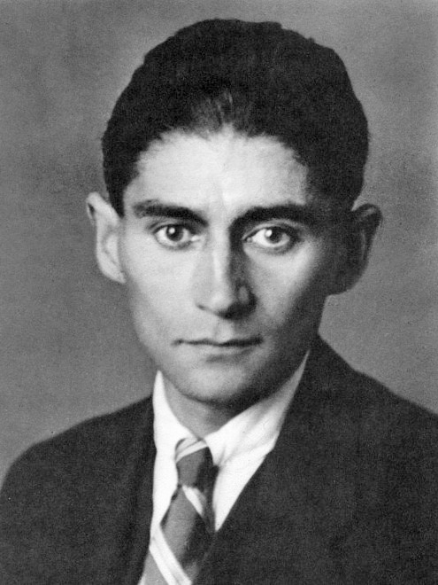
Byrokratická organizace
Zaměstnanci
Jsou specialisté na svou práci
Mají jasně stanovenou hierarchii
Řídí se výhradně psanými pravidly
A proto jednají neosobně
Franz Kafka: Proces, Zámek…

Slide 12
Byrokratická organizace
Zaměstnanci
Jsou specialisté na svou práci
Mají jasně stanovenou hierarchii
Řídí se výhradně psanými pravidly
A proto jednají neosobně
Nevlastní spravovaný majetek, dostávají plat

Slide 13
Byrokratická organizace
Existuje jen v ideálním světě
Reálné organizace splňují charakteristiky Weberovy byrokracie jen částečně
Dochází k „dysfunkcím byrokracie“

Slide 14
Dysfunkce byrokracie
Přílišný důraz na pravidla a jejich dodržování, původní cíl se vytrácí (R. K. Merton)
Trénovaná neschopnost, přílišné spoléhání na pravidla (Thorstein Veblen)
Bludný kruh byrokracie – rozhodnutí dělají lidé, kteří jsou příliš vzdálení od skutečných problémů, ale dopadají na ty, kterých se ty problémy týkají

Slide 15
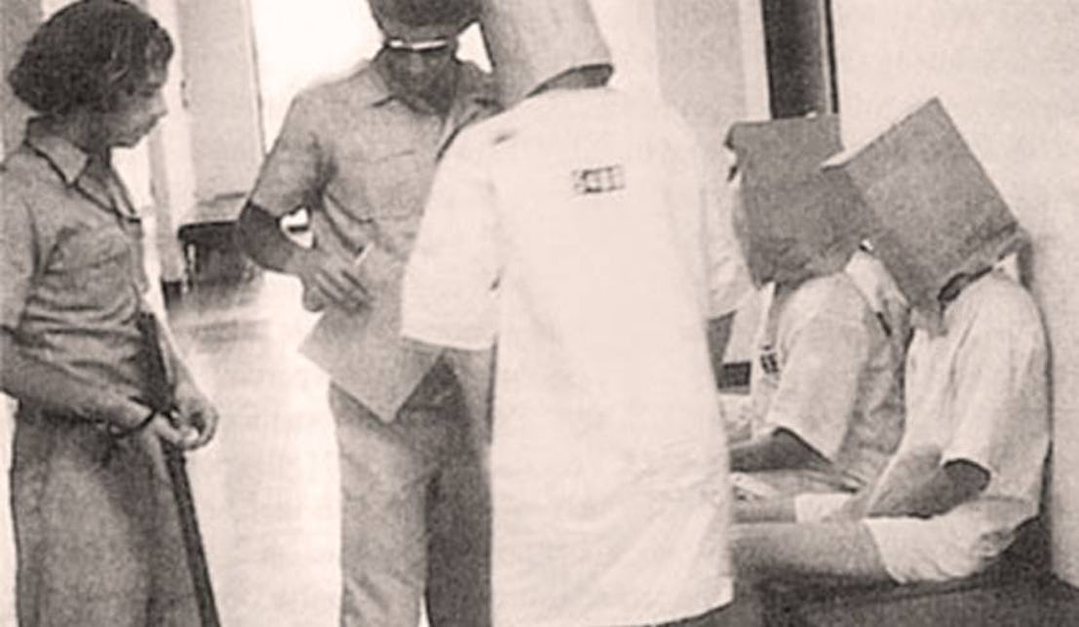
Příliš mnoho autority

Slide 16
Stanfordský experiment
Phillip Zimbardo (Zimbardův experiment)
12 vězňů + 12 dozorců z řad studentů
Pravidla chování vězňů
Dozorci mají za úkol ovládnout vězně, zjednat si autoritu bez použití násilí
Všichni vědí, že se jedná o hru

Slide 17
Stanfordský experiment
Po šesti dnech experiment předčasně zastaven
Vzpoura vězňů
Kruté tresty dozorců
Pět vězňů předčasně odešlo
Jeden vězeň se psychicky zhroutil

Slide 18
Stanfordský experiment
Závěr: I obyčejný psychicky zdravý člověk bez násilných sklonů může pod tlakem okolností jednat nestandardně

Slide 19
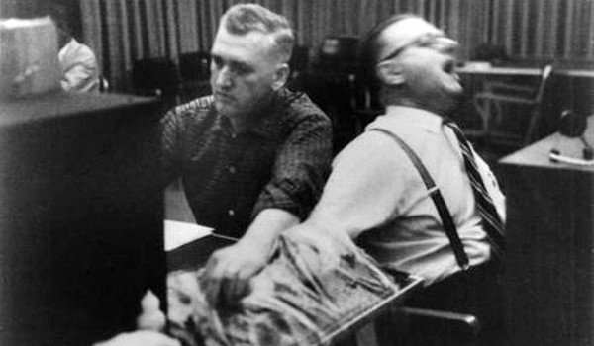
Příliš mnoho autority

Slide 20
Milgramův experiment
Respondent má za úkol trestat (neexistujícího) žáka elektrickým šokem za špatné odpovědi
Maximální hodnota 435 V
Od 75 V „žák“ naříká, od 120 V křičí bolestí
Pokud respondent váhá, vedoucí experimentu ho povzbuzuje

Slide 21
Milgramův experiment
63 % respondentů došlo až k nejvyšším hodnotám
Pokud žák nevydával žádný zvuk, došlo k nejvyšším hodnotám 100 % respondentů
Pokud byl respondent a žák v jedné místnosti, došlo k nejvyšším hodnotám 40 % respondentů
Pokud se experimentu účastnily jen ženy, došlo k maximům 65 %

Slide 22
Milgramův experiment
Závěr: i obyčejný psychicky zdravý člověk je schopen působit bolest, pokud k tomu dostane pokyn (striktní příkaz není potřeba)

Slide 23
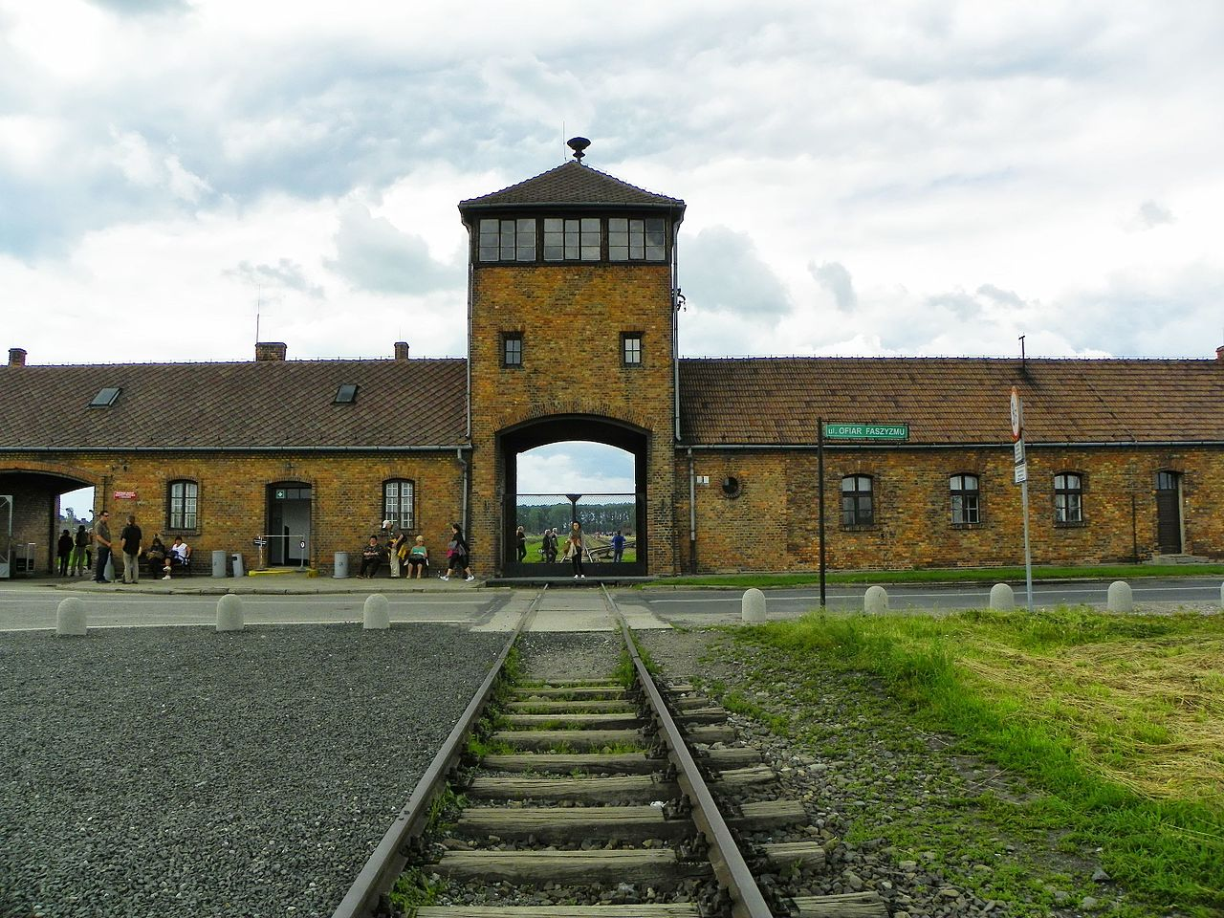
Vysoce funkční byrokracie

Slide 24
Modernita a holocaust
Zygmunt Bauman
Holocaust jako příklad dokonalé byrokratické organizace
Bez moderní průmyslové společnosti a dokonalého byrokratického systému by nebyl možný

Slide 25
Modernita a holocaust
Byrokratická definice
Splňuje určité charakteristiky: židovský původ ve třech předchozích generacích
Je uveden v odděleném registru obyvatel
Je označen: písmeno J v cestovním pasu, hvězda na oblečení

Slide 26
Modernita a holocaust
Byrokratická definice
Dehumanizace
Propaganda o šíření nemocí
Propaganda o čisté rase
Propaganda o vraždách dětí

Slide 27
Modernita a holocaust
Byrokratická definice
Dehumanizace
Rozkaz autority
Rozhodnutí o konečném řešení židovské otázky
Nacističtí zločinci se odvolávali na to, že „jen plnili rozkazy“

Slide 28
Modernita a holocaust
Byrokratická definice
Dehumanizace
Rozkaz autority
Roztříštěná zodpovědnost
Kdo dá razítko do pasu, není vrah
Kdo napíše jméno do seznamu, není vrah
Kdo vyvěsí seznam na nádraží, není vrah
Kdo řídí vlak, není vrah
…

Slide 29
Modernita a holocaust
Byrokratická definice
Dehumanizace
Rozkaz autority
Roztříštěná zodpovědnost
Kategoriální vražda (Bauman) 6 milionů Židů, celkem 11-17 milionů lidí

Slide 30
Dotazy a připomínky?
dotomas@mail.muni.cz

